Slide 1
Экологическая игра «Лесное казино»
Составитель учитель начальных классов
МОУ «СОШ № 12» г.Сыктывкара
Плотникова Татьяна Ильинична

Slide 2
1 раунд
«Зеленый друг»

Slide 3
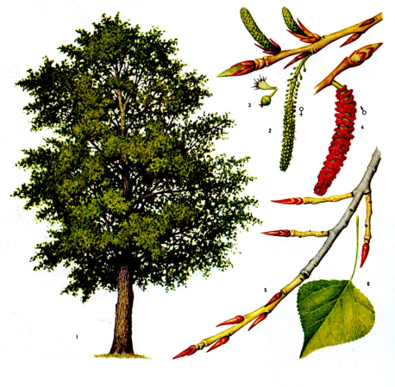
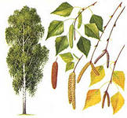
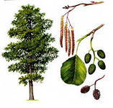
1 вопрос:
Какое дерево зацветает первым в наших краях?
тополь
береза
ольха

Slide 4
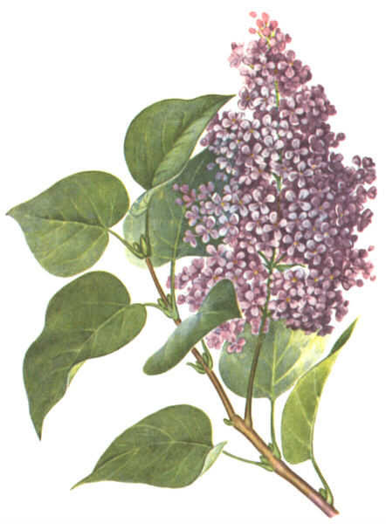
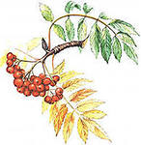
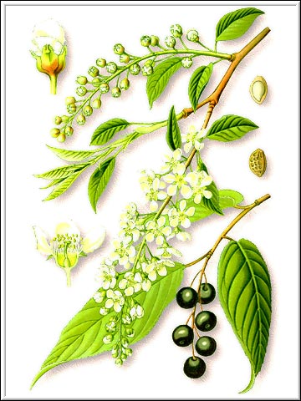
2 вопрос:
С цветением каких кустарников в наших краях
наступает похолодание?
сирень
рябина
черемуха

Slide 5
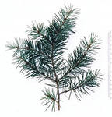
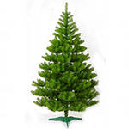
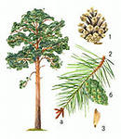
3 вопрос:
Какое дерево не гниет в воде, а превращается в камень?
лиственница
ель
сосна

Slide 6
4 вопрос:
Какое дерево не боится ни жары, ни морозов?
тополь
пихта
сосна

Slide 7
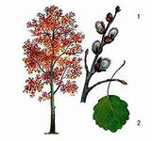
5 вопрос:
Какое дерево весной «плачет»?
сосна
береза
осина

Slide 8
2 раунд
«Остроглаз»

Slide 9
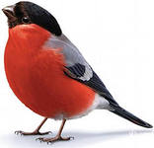
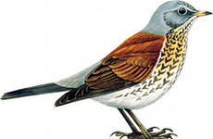
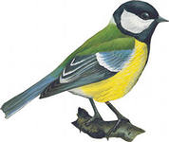
1 вопрос:
Какая птица в наших краях самой первой запевает в конце зимы?
снегирь
дрозд
синица

Slide 10
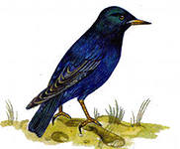
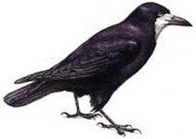
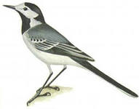
2 вопрос:
Какая птица прилетает в наши края перед ледоходом и «тонкими ногами ломает лед» – говорят в народе?
скворец
грач
трясогузка

Slide 11
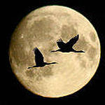
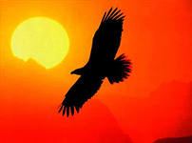
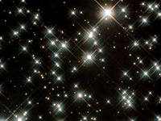
3 вопрос:
Как птицы ориентируются, возвращаясь на родину?
луна
солнце
звезды

Slide 12
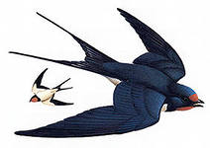
4 вопрос:
Какие птицы самые дружные?
(«Тронь одного – все за него горой»)?
ласточка
синица
грач

Slide 13
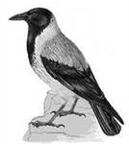
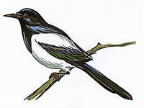
5 вопрос:
Какая птица в наших краях раньше
всех откладывает яйца?
ворона
синица
сорока

Slide 14
3 раунд
«Маленькие тайны природы»

Slide 15
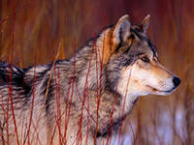
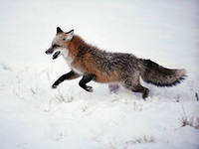
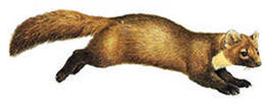
1 вопрос:
Какой зверь зимой страшен белке?
волк
куница
лиса

Slide 16
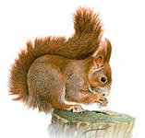
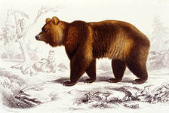
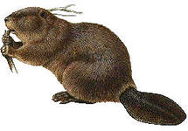
2 вопрос:
У какого зверя зимой самый теплый дом?
белка
медведь
бобр

Slide 17
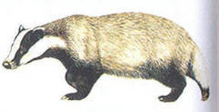
3 вопрос:
Какой зверь самый чистоплотный?
куница
бобр
барсук

Slide 18
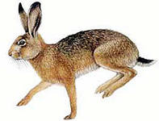
4 вопрос:
Какой зверь может приносить приплод 3-4 раза в год?
белка
заяц
бобр

Slide 19
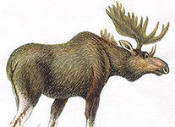
5 вопрос:
Какой вид животных охраняется Республике Коми?
лось
барсук
медведь

